Slide 1
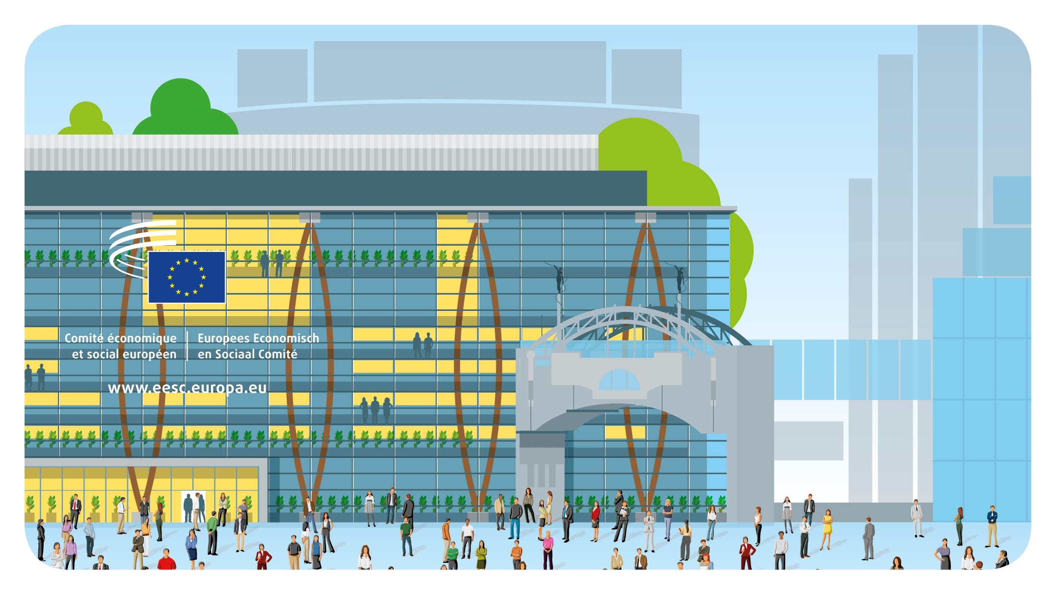
© Architecture: Art & Build + Atelier d’architecture Paul Noël
Tervetuloa

Slide 2
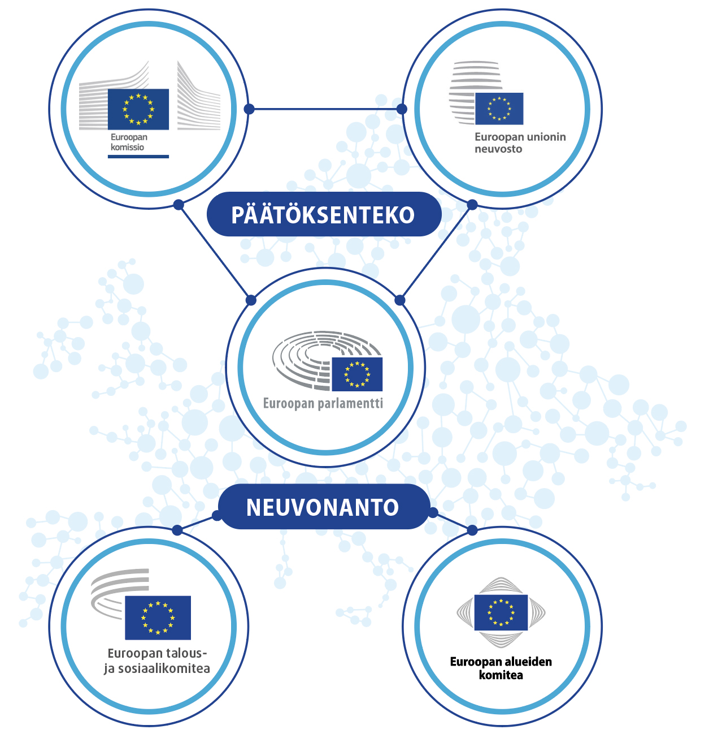
Euroopan talous- ja sosiaalikomitea (ETSK) on järjestäytynyttä kansalaisyhteiskuntaa edustava neuvoa-antava elin.
”Euroopan parlamenttia, neuvostoa ja komissiota avustavat talous- ja sosiaalikomitea sekä alueiden komitea, joilla on neuvoa-antava tehtävä.”
Sopimus Euroopan unionista, 13 artikla

Slide 3
329 JÄSENESTÄ KOOSTUVA EDUSTAJAKOKOUS, JOSSA ON JÄSENIÄ EU:N KAIKISTA JÄSENVALTIOISTA
Neuvosto nimeää jäsenet viiden vuoden toimikaudeksi (kausi voidaan uusia) jäsenvaltioiden ehdotusten perusteella.
Jäsenet tekevät työtä riippumattomasti (poliittisesti sitoutumattomina) kaikkien EU:n kansalaisten hyväksi.
Jäsenet eivät ole jatkuvasti Brysselissä, vaan useimmat heistä jatkavat oman työnsä hoitamista kotimaisessa organisaatiossaan. ETSK korvaa jäsenten matka- ja majoituskustannukset.

Slide 4
JÄRJESTÄYTYNYT KANSALAISYHTEISKUNTA?
Sillä tarkoitetaan kaikenlaisia ryhmiä ja organisaatioita, joissa ihmiset toimivat yhdessä:
Työnantajat (107)
Työntekijät (112)
Kansalaisyhteiskunnan organisaatiot (106)
työnantajajärjestöt,
kauppakamarit,
pk-yritysjärjestöt
ammattijärjestöt
maataloustuottajat, kuluttajat, kansalaisjärjestöt, nuoret, vapaat ammatinharjoittajat, vammaisjärjestöt, tiedemaailma, osuuskunnat jne.
Ryhmittymät puolustavat taustayhteisöjensä etuja ja ajavat niiden asiaa ja toimivat usein välittäjinä päättäjien ja kansalaisten välillä.

Slide 5
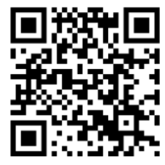
MIKÄ ON ETSK:N TEHTÄVÄ?
Euroopan parlamentilla, EU:n neuvostolla ja Euroopan komissiolla on lainsäädäntöön perustuva velvoite kuulla ETSK:ta säätäessään uusia lakeja. Komiteaa voidaan kuulla monenlaisista aiheista.
Kutakin kolmea ryhmää edustavat ETSK:n jäsenet keskustelevat säädösehdotuksesta, pyrkivät neuvottelemalla keskinäiseen yhteisymmärrykseen ja laativat ehdotuksesta yhden asiakirjan, jota kutsutaan lausunnoksi.
Kun lausunto on hyväksytty, se toimitetaan EU:n toimielimille käsiteltäväksi ja julkaistaan EU:n virallisessa lehdessä (24 kielellä).
Lausunnon esittelijä esittelee keskeiset päätelmät ja tekee lausuntoa tunnetuksi unioni-, jäsenvaltio- ja paikallistasolla.
ETSK laatii vuosittain yhteensä noin 200 lausuntoa.
Saat lisätietoa skannaamalla QR-koodin!

Slide 6
MIKSI ETSK ON TÄRKEÄ EU:LLE?
Komitea on ainoa vakiintunut kohtaamispaikka ja EU-tason vuoropuhelufoorumi, jonka kautta voidaan löytää yhteisymmärrys eri sidosryhmien välillä. Eurooppalaiset eturyhmät voivat ottaa unionin toimielinjärjestelmässä virallisesti kantaa EU:n lainsäädäntöehdotuksiin vain ETSK:n kautta.
Järjestäytyneen kansalaisyhteiskunnan osallistuminen – osallistuva demokratia – on eurooppalaisen demokratian peruspilari.
ETSK:ssa käsitellään monia ihmisten arkielämään vaikuttavia asioita (mm. työllisyys, terveydenhuolto, kuluttajien oikeudet, maatalous, järjestäytyneen rikollisuuden torjunta).

Slide 7
ECO
ETSK:N TYÖELIMET: KUUSI JAOSTOA
Yhtenäis­markkinat, tuotanto ja kulutus
Liikenne, energia, perusrakenteet, tieto­yhteiskunta
INT
TEN
SOC
Talous- ja rahaliitto, taloudellinen ja sosiaalinen
yhteenkuulu­vuus
Työllisyys, sosiaaliasiat, kansalaisuus
Maatalous, maaseudun kehittäminen, ympäristö
Ulkosuhteet

Slide 8
MUUT TYÖELIMET
Digitaalisen siirtymän ja sisä-markkinoiden seuranta-ryhmä
Perusoikeuksia ja oikeusvaltio-periaatetta käsittelevä ryhmä
Työ­markkinoiden seurantaryhmä
Eurooppa-laista ohjausjaksoa käsittelevä ryhmä
Kestävän kehityksen seuranta-ryhmä
ESG
DSMO
FRRL
LMO
Tasa-arvoryhmä
Ilmasto-sopimuksen COP-konferenssia käsittelevä ryhmä
CCMI Neuvoa-antava valiokunta ”teollisuuden muutokset”
Nuorisoryhmä
SDO
ETSK:n nuoriso- ryhmä

Slide 9
VIIMEAIKAISIA SAAVUTUKSIA
Sosiaalisen asuntotarjonnan ja kohtuuhintaisen asunnon turvaaminen kaikille
Edelläkävijänä ajamassa EU:n vesistrategian laatimista
Koko yhteiskunnan kannalta hyödylliset kauppasopimukset
ETSK aloitti vuonna 2023 EU:n sinisen kehityksen ohjelmaan liittyvän työn ja vaati ensimmäisenä EU:lle yhteistä vesipolitiikkaa. Aloitteessa eriteltiin Euroopan vesiongelmia ja esitettiin selkeä ja konkreettinen suunnitelma niiden ratkaisemiseksi.
ETSK toimii Euroopan komission valtuutuksella kaikkien EU:n sisäisten neuvoa-antavien ryhmien sihteeristönä pääkoordinaattori Tanja Buzekin johdolla.
ETSK:n esittämiä vaatimuksia huomioitiin EU:n asuntoministerien Liègen julistuksessa, joka annettiin maaliskuussa 2024 Belgian puheenjohtajakaudella.
Korjauttamisoikeus EU:n kuluttajansuojapolitiikan ytimeen
Harvinaisia sairauksia
koskeva EU:n toimintasuunnitelma
Kaikille oikeus kohtuuhintaiseen energiaan
ETSK:n suositus köyhyyden EU-seurantakeskuksen perustamisesta sai Euroopan komission perustamaan energiaköyhyyden neuvontakeskuksen (EPAH).
Komissio esitti vuonna 2023 uuteen kuluttaja-asioiden toimintaohjelmaan liittyvän säädösehdotuksen korjauttamisoikeudesta. Sillä puretaan esteitä, jotka tekevät tuotteiden korjauttamisesta kuluttajille hankalaa.
ETSK edisti useiden suositusten ja konferenssien avulla harvinaisia sairauksia koskevan EU:n toimintasuunnitelman sisällyttämistä komission seuraavaan työohjelmaan.

Slide 10
VIIMEAIKAISIA SAAVUTUKSIA
Nuorten ottaminen mukaan EU:n päätöksentekoon
... ja paljon muuta!
ETSK:sta tuli vuonna 2022 ensimmäinen EU-instituutio, joka sitoutui soveltamaan EU:n nuorisotestiä. Se on uraauurtava väline nuorten osallistamiseksi kattavasti päätöksentekoon.
Tutustu viimeaikaisiin saavutuksiin osoitteessa eesc.europa.eu
Työtä tulevan kestävän kehityksen puolesta Euroopan kiertotalouden sidosryhmäfoorumissa
Kansalaisyhteiskuntaa kuultava tarvittavista talousuudistuksista
Euroopan komissio esitti vuonna 2023 ehdotuksen EU:n talouden ohjausjärjestelmän uudistamisesta, jotta sen avulla voidaan vastata talouden nykyhaasteisiin. ETSK vaikutti keskeisillä suosituksillaan merkittävästi lopulliseen lainsäädäntöpakettiin.
ETSK perusti vuonna 2017 yhteistyössä Euroopan komission kanssa Euroopan kiertotalouden sidosryhmäfoorumin.
Oikeudenmukaisen siirtymän edelläkävijä
Ruokapolitiikka EU:n agendalle
ETSK esitti vuonna 2024 suosituksia vuoden 2027 jälkeisestä yhteisestä maatalouspolitiikasta ja kehotti tuomaan EU:n kuluttajien saataville elintarvikevaihtoehtoja, jotka ovat kestävämpiä mutta myös kohtuuhintaisia yhteiskunnan vähäosaisille.
YK:n ilmastosopimusta (UNFCCC) käsittelevä ETSK:n väliaikainen ryhmä osallistui vuonna 2023 oikeudenmukaisen siirtymän työohjelman muotoiluun vaikuttamalla suoraan EU:n jäsenvaltioiden ja komission kantoihin.

Slide 11
MONIKIELISYYS KOMITEASSA
EU:n tunnuslause Moninaisuudessaan yhtenäinen toteutuu toden teolla ETSK:n monikielisessä toiminnassa.
Komitea arvostaa suuresti ja edistää aktiivisesti EU:n kaikkien 24 virallisen kielen käyttöä.
Monikielisyyttä tuetaan siten, että jäsenillä on oikeus työskennellä äidinkielellään sekä suullisesti että kirjallisesti.
ETSK:n kaikki lausunnot, viralliset asiakirjat ja suurin osa digitaalisesta sisällöstä ovat käännöstoimen osaston uutteran työn ansiosta saatavilla kaikilla kielillä.

Slide 12
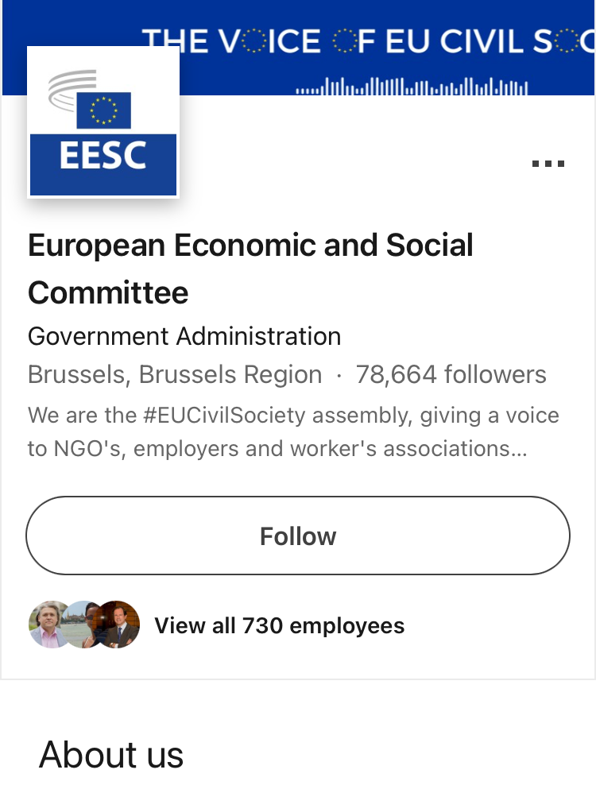
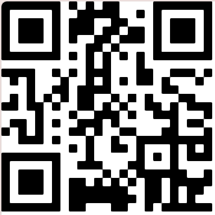
Pidetään yhteyttä!
KYSYMYKSIÄ?
Avaa palautelomake skannaamalla QR-koodi
Haluatko ottaa meihin yhteyttä? Kirjoita sähköpostia osoitteeseen visitEESC@eesc.europa.eu
Lisää tietoa saat seuraamalla meitä:
European Economic and Social Committee
@eu_civilsociety
@eesc.bsky.social
EESC - European Economic and Social Committee
@EU_EESC
@EurEcoSocCommittee

Slide 13
Lausuntojen jatkotoimet
Jäsensivut
Kaikki ETSK:n nykyiset jäsenet ja CCMI:n nimetyt edustajat
ETSK:n lausuntojen johdosta toteutetut toimet
ETSK:n lausunnot
Liite: Lisätietoa
Täysistunnot
Ajankohtaiset lausunnot
Miten voit seurata ETSK:n täysistuntoja
Töihin komiteaan
CESlink
ETSK tarjoaa kahdesti vuodessa mahdollisuuksia viiden kuukauden palkalliseen harjoitteluun eri aloilla
Kansallisten talous- ja sosiaalineuvostojen verkkoyhteisö
Lausunnon elinkaari
Näin EU toimii hyväkseni
Miten ETSK:n lausunnot laaditaan (video)
EU:n toimien vaikutus kansalaisten arkeen

Slide 14
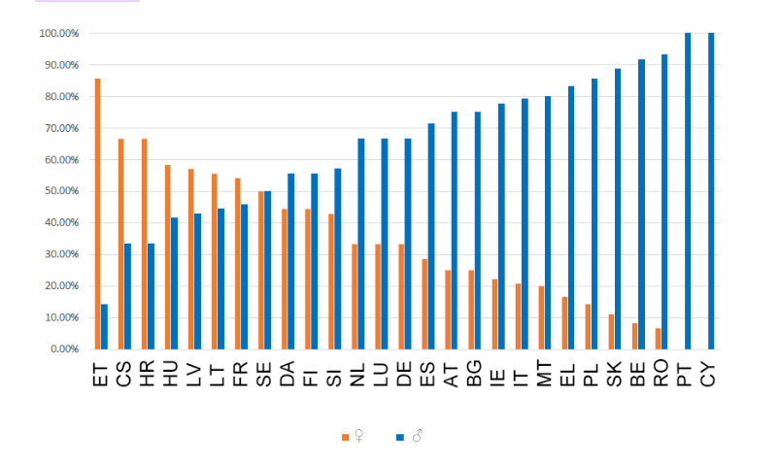
JÄSENTEN MÄÄRÄ MAITTAIN
Komitean maantieteellinen edustus on muiden unionin toimielinten tapaan suhteellinen, mikä tarkoittaa, että väkiluvultaan suurempia maita edustaa suurempi määrä jäseniä.
Niinpä Ranskalla, Saksalla ja Italialla on eniten jäseniä (24), kun taas Maltalla on niitä vähiten (5).
SUKUPUOLIJAKAUMA
ETSK:ssa on toimikaudella 2020–2025 eniten naisjäseniä sitten jäsenistöä koskevien tilastotietojen keruun aloittamisen vuonna 2010.
Naisten osuus on nyt suurempi kuin koskaan aiemmin: 33 %. Vuosina 2015 ja 2010 heitä oli 28 % ja 24,7 %.

Slide 15
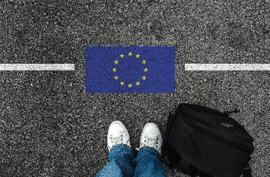
MITÄ HYÖTYÄ EU:STA ON NUORILLE?
Tutustumismahdollisuudet
Haluaisitko työskennellä EU:n toimielimessä tai toisessa EU-maassa?
EU tarjoaa vuosittain palkallisia harjoittelupaikkoja korkeakoulututkinnon suorittaneille nuorille.
Mielipiteiden vaihto
Voit osallistua nuorisotapahtumiin, joita ovat esimerkiksi EU:n nuorisodialogi, Euroopan parlamentin järjestämä Euroopan nuorisotapahtuma (EYE) ja ETSK:n järjestämä ”Sinun Eurooppasi, sinun mielipiteesi” -tapahtuma.
Siellä sinulla on mahdollisuus saada äänesi kuuluviin!
Työskentely
Voit hakea töitä Euroopan unionissa, kun olet täyttänyt 18 vuotta. Eures-järjestelmän kautta saat yhteyden työnantajiin kaikkialla EU:ssa, Norjassa ja Islannissa.
Opiskelu
Sinulla on oikeus opiskella missä tahansa EU:n alueella sijaitsevassa korkeakoulussa samoin ehdoin kuin kyseisen maan omat kansalaiset.
Erasmus-ohjelman ansiosta voit suorittaa osan
korkeakouluopinnoistasi ulkomailla.
Matkustus
Sisärajaton Schengen-alue antaa 400 miljoonalle EU:n kansalaiselle mahdollisuuden liikkua vapaasti maasta toiseen. Esimerkiksi Interrail-junakortilla voit matkustaa yli 40 000 kohteeseen 30 maassa.

Slide 16
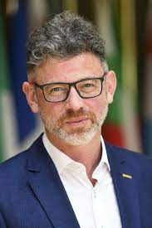
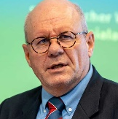
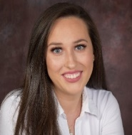
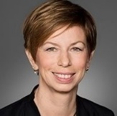
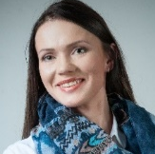
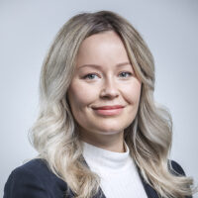
ETSK:N NUORISOALOITTEET
Nuoriso­edustaja COP-valtuus­kunnassa​
Nuorten pyöreän pöydän keskustelut ilmastosta ja kestävästä kehityksestä
Tutkimus nuorten osallistumisesta eri tasoilla
”Sinun Eurooppasi, sinun mielipiteesi” ‑tapahtuma
EU:n nuoriso­testi ETSK:ssa
ETSK:n nuoriso­ryhmä
Notes:
For some years now, the EESC has been working on how to better integrate the voice of young Europeans in its work and in the EU decision-making process in a structured and meaningful way

Slide 17
EU:N NUORISOTESTI ETSK:SSA
Nuorisotesti on väline, jonka avulla on tarkoitus lisätä nuorten osallistumista ja huomioon ottamista politiikanteossa. ETSK:ssa se tarkoittaa sitä, että nuorisoa edustavat järjestöt pääsevät osallistumaan ETSK:n poliittisten suositusten valmisteluun
osallistumalla kokouksiin ja kuulemistilaisuuksiin
antamalla kirjallisia kannanottoja
seuraamalla lausuntojen noudattamista.

Slide 18
Euroopan parlamentilla, Euroopan unionin neuvostolla ja Euroopan komissiolla on lainsäädäntöön perustuva velvoite kuulla ETSK:ta säätäessään uusia lakeja seuraavilla aihealueilla:
Teollisuus
Energia
Liikenne
Investoinnit
Ympäristö
Kansanterveys
Syrjimättömyys ja unionin kansalaisuus
Terveys ja turvallisuus
Maatalous ja kalastus
Yleissivistävä ja ammatillinen koulutus, nuoriso ja urheilu
Sosiaali-politiikka
Työllisyys
Tutkimus ja teknologinen
kehittäminen sekä avaruusala
Ydinalan yhteismarkkinat
Euroopan laajuiset verkot
Yhteiset kilpailusäännöt,
verotus ja lainsäädännön lähentäminen
Taloudellinen, sosiaa­linen ja alueellinen yhteenkuuluvuus
Kuluttajansuoja
Henkilöiden, palvelujen ja pääomien vapaa liikkuvuus
Euroopan sosiaalirahasto

Slide 19
OTSIKKO
TYHJÄ SIVUPOHJA
LISÄÄ oma tekstisi

Slide 20
REX
SOC
NAT

Slide 21
REX
SOC
NAT

